Slide 1


CHẨN ĐOÁN VÀ ĐIỀU TRỊ HEN TRẺ EM
HEN TRẺ EM
PGS. TS.BS.PHAN HỮU NGUYỆT DIỄM
GVCC.ĐHYD
Notes:
Mục tiêu học:
1- Tiêu chuẩn chẩn đoán hen
2- Chẩn đoán phân biệt (học trên LS)
3- Các thuốc cắt cơn và ngừa cơn
4- Biết cách cắt cơn theo cơn nhẹ/ trung bình/ nặng
5- Chỉ định điều trị phòng ngừa và cách điều trị phòng ngừa
Vậy đủ rồi khỏi học linh tinh

Slide 2
GÁNH NẶNG HEN
ƯỚC TÍNH KHOẢNG 300 triệu người hen trên toàn TG
Tần suất đang gia tăng, đặc biệt là TE
Là NN chính nghỉ học
Chi phí y tế cho Hen rất cao
GINA 2014

Slide 3
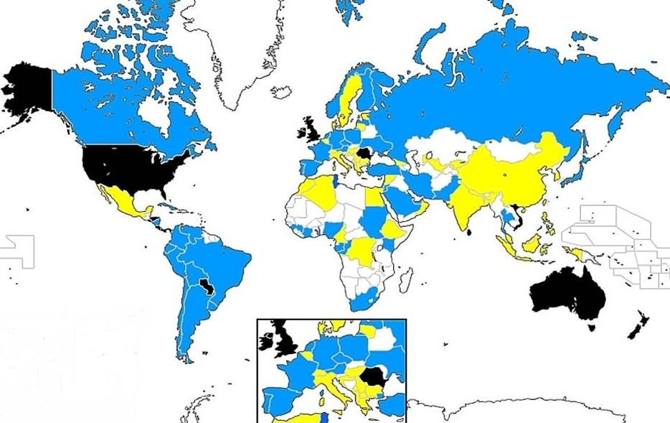
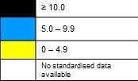
TẦN SUẤT HEN TRẺ EM
© Global Initiative for Asthma
GINA 2014 Appendix Box A1-1; figure provided by R Beasley
Notes:
* Hen ở VN tần số cao, nhưng chẩn đoán cơn đầu tiên khó.
Việt Nam tỉ lệ > 10% trẻ bị hen.

Slide 4
ĐỊNH NGHĨA HEN
BỆNH LÝ ĐA DẠNG
VIÊM ĐƯỜNG THỞ MÃN TÍNH
Khò khè, khó thở,nặng ngực, ho
Triệu chứng thay đổi theo thời gian và cường độ
Giới hạn luồng khí thở ra dao động
GINA 2014
Notes:
* Đánh giá luồng khí thở ra = FEV1, trong cơn BN hen có FEV1 ~60%, ngoài cơn 100% => giới hạn luồng khí thở ra dao động.
+ Tuy nhiên cũng có trường hợp giới hạn luồng khí thở ra cố định: trong cơn, ngoài cơn hay điều trị kiểu gì thì cũng giới hạn, FEV1 có thể tăng nhưng có thể không về bình thường, rất dễ tử vong.
Thường gặp ở trẻ không tuân thủ điều trị.

Slide 5
SINH LÝ BỆNH HỌC CỦA HEN
Notes:
2 yếu tố chính là di truyền và môi trường, trong đó yếu tố môi trường có thể cải thiện được.
Thường là do ô nhiễm không khí. Đs số là do dị nguyên, Trong đó 70% là do mạt nhà, dị ứng thức ăn chỉ chiếm 10%, không cần kiêng ăn tất cả thịt bò, cá, trứng, sữa. Cần cho trẻ ăn mỗi ngày 1 thứ → để xác định dị nguyên → đi làm test dị nguyên → đi làm test dung nạp để biết trẻ không chết khi ăn lượng thức ăn dị ứng mà mắt thường không nhìn thấý được.
Nếu do dị ứng thú nuôi. Thường là trẻ được 1-2 tuổi tiế xúc thú nuôi, cơ chế do hạt bụi chất tiết của nó bay lơ lửng trong không khí.

Slide 6
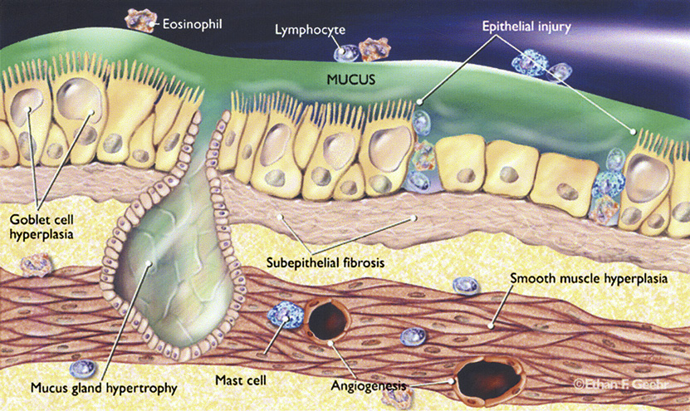
TÁI CẤU TRÚC PHẾ QUẢN
Ethan F. Geeh, 2003.
Notes:
* Điều sợ nhất trong hen là sự tái cấu trúc đường thở:
+ Mất lớp nhầy -> vi nhung mao không còn hoạt động trơn tru (thiếu bôi trơn), từ từ mất luôn nhung mao -> không có khả năng tống dị vật ra ngoài nhờ nhung mao.
+ Lớp sợi nhu mô dày -> hẹp đường thở
+ Cơ trơn tăng sản -> dễ co thắt
+ Tăng kích thước tuyến nhầy -> tăng đàm nhớt, đàm đặc quánh
=> tạo điều kiện thuận lợi cho nhiễm trùng. Trên ls có thể gặp những trẻ bị viêm phổi liên tục rồi mới được chẩn đoán hen => viêm phổi nhiều trên cơ địa dị ứng gợi ý hen.Do nó đã tái cấu trúc trước đó.

Slide 7
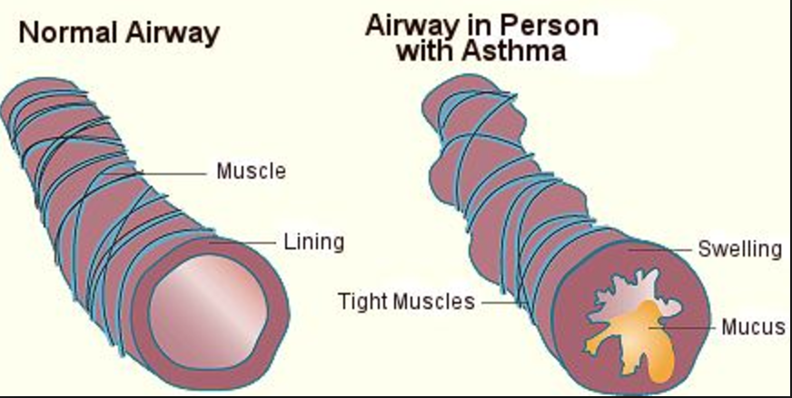
ĐIỀU GÌ XẢY RA TRONG CƠN HEN
Phế quản:
Nhỏ hơn (co thắt)
Viêm (phù nề)
Ứ khí
tăng tiết đàm
Notes:
Phê quản phù nề, tiết đàm, co thắt => ứ khí (thở ra là thụ động).
Cơ trơn phế quản Rosenthal co thắt PQ gây ứ khí. Trẻ hay than là tức ngực.

Slide 8
SINH LÝ BỆNH HỌC CỦA HEN

Slide 9
CHẨN ĐOÁN HEN
1
Khò khè tái đi tái lại
2
Có đáp ứng điểu trị hen*
3
HC tắc nghẽn HHD
4
TC hen gia đình **
5
Đã loại trừ các NN khác
5 TIÊU CHUẨN CHẨN ĐOÁN
**nếu không có tiền căn hỏi thêm yếu tố khởi phát
* đáp ứng DPQ ; ICS hoặc Montelukast 4-8 tuần
Notes:
+ Khò khè tái đi tái lại >= 3 lần (do đây là chủ quan của người nhà bệnh nhân -> BS kiểm tra lại bằng những cái ở dưới). *cái này không nhớ rõ: khò khè >= 2 lần, trẻ < 2 tuổi → tái đi tái lại*
+ Có HC tắc nghẽn HHD: bắt buộc phải có LS: ran ngáy, ẩm, rít (chủ quan) hoặc CLS: đo CNHH (đo hô hấp kí hoặc dao động không khí).
+ Có đáp ứng với thuốc dãn phế quản: 2 cách
- Test dãn phế quản (trong cơn): phun sabutamol 10kg/1,5mg Sabutamol, 3 lần liên tiếp rồi đánh giá lại => nếu có đáp ứng lâm sàng (hết co lõm ngực, hết ran phổi, chạy nhảy rần rần) là đáp ứng; nếu bớt khó thở chút xíu, nhưng còn ran là đáp ứng không hoàn toàn; không đáp ứng hoặc nặng hơn (như trong GERD) thì coi chừng nguyên nhân khác. Trẻ > 6m → di tật. Trẻ < 6m: dị tật đường thở, TNĐTQ.
- Cách 2 cô quen cmnl. Chắc làm / chức năng hô hấp.
+ TC hen gia đình: nếu không có TC gia đình thì hỏi thêm yếu tố khởi phát, VD như mỗi lần ba hút thuốc lá(gây oxy hoá làm tổn thương đường thở rất nặng) gần đó thì lên cơn, mùi nước sơn móng tay, thức ăn lạ,...
- Tuy nhiên 60% không có yếu tố khởi phát.
=> Nếu nhập nhằng không rõ ràng nhưng vẫn nghĩ đến hen thì có thể điều trị thử.
+ Các nguyên nhân khác: cẩn thận dị vật đường thở, đặc biệt là các dị vật không cản quan (hạt trái cây,...) không quan sát được trên X-quang, chỉ có thể thấy được hình ảnh ứ khí; lâm sàng có thể có ho ra máu.
=> Nếu lâm sàng giống hen nhưng không đáp ứng điều trị, x-quang thấy ứ khí / xẹp phổi hoặc kèm ho ra máu -> cần nghĩ tới dị vật đường thở. Dị vật đường thở cũ có thể nặng lại VD như ho -> dị vật thay đổi vị trí -> có thể tắc nghẽn chỗ khác.
=> Lúc nào cũng phải chụp X-quang để loại trừ các nguyên nhân khác trước khi chẩn đoán suyễn (hoặc các bệnh đường hô hấp khác nói chung). Các lần sau chẩn đoán không cần X-quang.

Slide 10
ĐÁP ỨNG DÃN PHẾ QUÃN TRÊN TRẺ KHÒ KHÈ
Khí dung salbutamol 0, 15mg / kg/ lần x 3 lần cách 30 ph
ĐÁP ỨNG HOÀN TOÀN
ĐÁP ỨNG KHÔNG HOÀN TOÀN
KHÔNG ĐÁP ỨNG
HEN
VTPQ
NN KHÁC
Notes:
- Học liều max cho dễ < 5 tuổi 2.5 mg/ lần. > 5 tuổi: 5 mg/lần.

Slide 11
LÀM THẾ NÀO CHẨN ĐOÁN HEN?
BA BƯỚC CHẨN ĐOÁN
1.Bệnh sữ
2.Khám LS
3.Đánh giá khách quan ( CLS)
Notes:
+ Tiền căn nhớ phải ghi “không có tiền căn hội chứng xâm nhập” dù không có.
+ <5 tuổi hen thì bắt buộc phải có khò khề, không khò khè thì không phải là hen.
+ >5 tuổi chỉ ho đơn thuần cũng có thể là hen.

Slide 12
HO
KHÒ KHÈ
KHÓ THỞ
NẶNG NGỰC
XẤU HƠN KHI :
NSV
TIẾP XÚC KHÓI, DỊ NGUYÊN, THAY ĐỔI THỜI TIẾT , KHÓC CƯỜI, VẬN ĐỘNG
TĂNG HƠN VỀ ĐÊM, SÁNG SỚM LÀM TRẺ PHẢI THỨC GIẤC
1.BỆNH SỮ
Notes:
+ Khò khè phải được chứng minh bới ran ngáy, ran rít.
+ Cấn phân biệt có liên quan cảm củm, sổ mũi, ho trước đó. Người nhà khai bệnh: trẻ hoàn toàn bình thường, tự nhiên nửa đêm lên cơn khò khè, ho, khó thở. Nguyên nhân dị nguyên là mạt nhà.

Slide 13
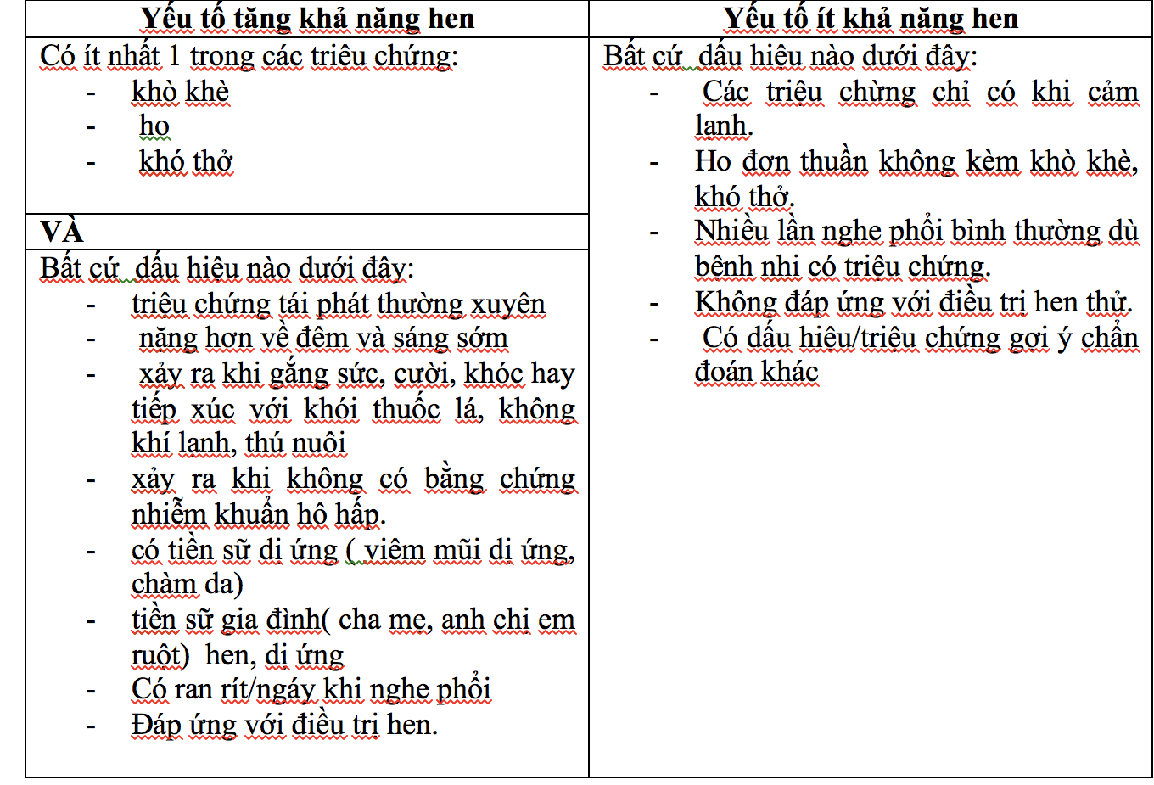
Notes:
Yếu tố ít khả năng hen rất quan trọng vì nó hướng đến chẩn đoán khác -> tránh chẩn đoán nhầm.
Cần loại trừ nhiễm khuẩn hô hấp. Do có loại riêng VIA ( Virus Induce Asthma) sẽ phòng ngừa với Montelukast, còn đa yếu tố thì phòng ngừa với ICS.

Slide 14
CHẨN ĐOÁN PHÂN BIỆT
NHIỄM TRÙNG : VTPQ, VMX, NTHH TÁI PHÁT, LAO NỘI MẠC PQ
DỊ TẬT: DÒ KQ-TQ, VASCULAR RING, TBS CÓ CAO ÁP PHỔI, SGMD
CƠ HỌC: DỊ VẬT ĐƯỜNG THỞ
TRÀO NGƯỢC DDTQ
Notes:
Học bài tiếp cận khò khè cô Nguyệt Diễm.

Slide 15
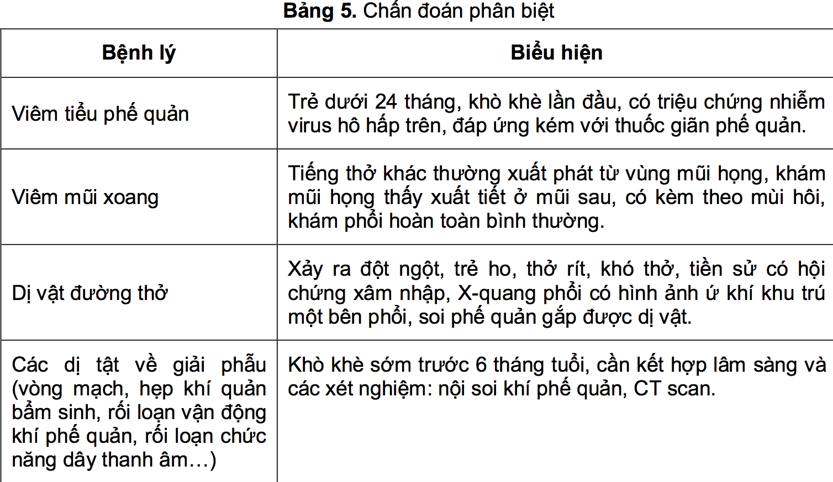
CHẨN ĐOÁN PHÂN BIỆT

Slide 16
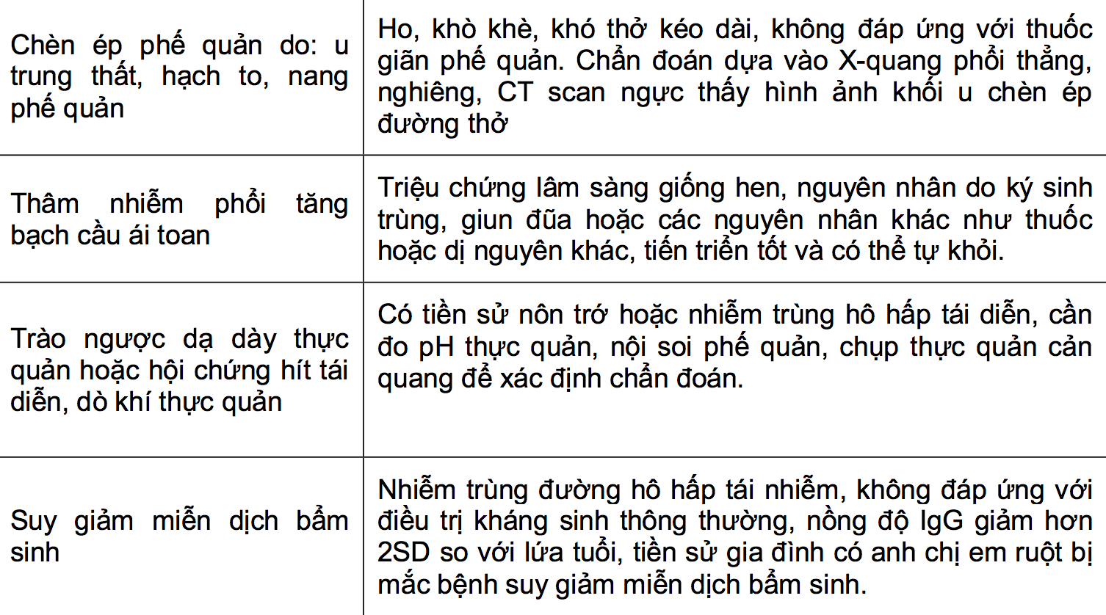

Slide 17
2.KHÁM LS : HC TẮC NGHẼN HHD->
ĐÁNH GIÁ ĐÔ NẶNG CƠN HEN
NHẸ | TRUNG BÌNH | NẶNG | NGUY KỊCH
KT KHI GẮNG SỨC, NÓI ĐƯỢC CẢ CÂU, CÓ THỂ NẰM | KT RÕ, THÍCH NGỒI HƠN NẰM, NÓI CỤM TỪ NGẮN | KT LIÊN TỤC, NẰM ĐẦU CAO, NÓI ĐỨT ĐOẠN 1 TỪ | Có bất kỳ dấu hiệu nào : Vật vã, bứt rứt, rối loạn ý thức Tím tái Rì rào phế nang giảm hay mất Thở chậm, cơn ngưng thở
NT NHANH, KHÔNG RÚT LÕM | NT NHANH, RÚT LÕM NGỰC, KHÒ KHÈ RÍT RÕ | NT NHANH, RÚT LÕM NGỰC RÕ, KK THỞ RÍT NẶNG, MẠCH NHANH
SpO2 > 95% | SpO2 92-95% | SpO2 < 92%
Notes:
* Tiếp cận khò khè: cấp (lần đầu) / mãn (tái đi tái lại). Còn lại đi ls biết.
* Bảng này quan trọng, giúp chọn phương pháp điều trị.

Slide 18
3. Cận lâm sàng
CLS
HÔ HẤP KÝ
IOS
.CLS
KHÍ NO THỞ RA
TEST LẪY DA
IgE ĐẶC HIỆU
Notes:
+ Hô hấp ký: chỉ đo được ở trẻ >6 tuổi, hợp tác.
+ IOS (Impulse oscillometry) (dao động xung ký): chỉ cần bóp mũi -> thở trong 30s nên làm cho ai cũng được (>2 tuổi).

Slide 19
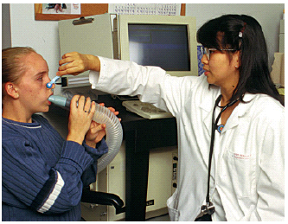
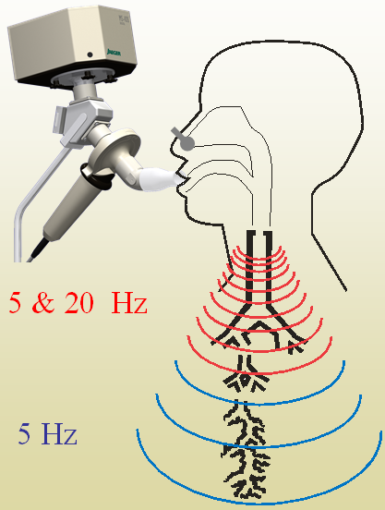
HHK :hội chứng nghẽn tắc đường dẫn khí hồi phục
sau nghiệm pháp giãn PQ
(FEV1, PEF tăng ít nhất 12% và 200ml) ( TRẺ > 6T)
IOS( impulse osilometry
=dao động xung ký )
đo kháng lực đường thở
chuyên biệt (trẻ > 2t)
Notes:
IOS: trẻ > 2 tuổi, ngậm ống thở và bị bịt mũi, thở trong 30s.

Slide 20
SPIROMETRY
Flow
Normal
FEV₁
Asthma (after BD)
Normal
Asthma (before BD)
Asthma (after BD)
Asthma (before BD)
Volume
1
2
3
4
5
Notes:
BD = Bronchial dilator.
Hô hấp kí của suyễn (xanh dương và đỏ) so với bình thường.

Slide 21
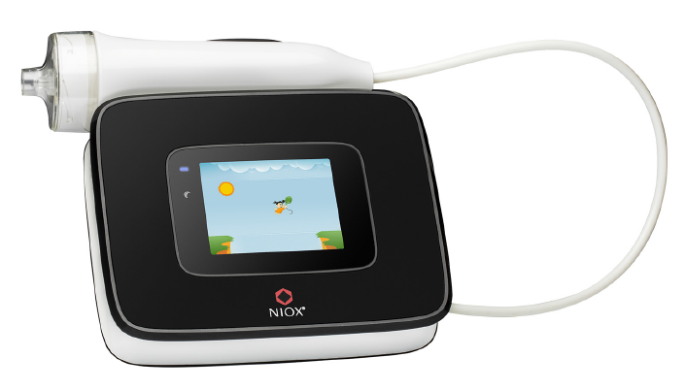
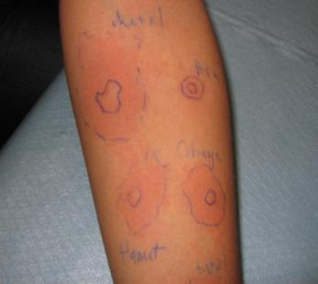
Đo khí NO thở ra :chứng tỏ có tình trạng viêm
tăng trong cơn hen cấp, giảm với corticoid, montelukast( trẻ > 2 t)
Test lẫy da
Notes:
* Đo khí NO: >2 tuổi nếu hợp tác Nồng độ NO tang trong viêm đường thở, tuy nhiên còn phụ thuộc nhiều yếu tố khác như thức ăn, corticoid, Montelukast, NO trong không khí. Thật ra con nít dễ dụ đo cái này hơn người lớn.
+ Tuy nhiên khí NO phụ thuộc đồ ăn (tăng khi ăn cải bó xôi,...) và lượng NO không khí.
* Con mạt chỉ chết khi giặt nước nóng >= 80ºC, có ở mọi nơi trong nhà -> khó giặt hết. Nếu dị ứng thì đành giặt bớt được nhiêu hay nhiêu. Chú ý các đồ vật gần gũi như gấu bông, quần áo,...
* Phân biệt dị ứng và mẫn cảm:
- Dị ứng là đáp ứng khi ăn, hít phải -> nổi mề đay, sưng mặt, ngưng tim,... => test lẫy da coi chứng sốc phản vệ chết; nếu mà dị ứng nhẹ: sáng ăn -> chiều ngứa ngứa đỏ đỏ => có thể test.
- Mẫn cảm: không có biểu hiện lâm sàng nhưng test lẫy da (+) (người nhà không biết chỉ muốn tầm soát coi có mẫn cảm không). Con mạt nhà không ăn được, không hít vào được nên chỉ là mẫn cảm.

Slide 22
LƯU ĐỒ TIẾP CẬN
CHẨN ĐOÁN
Notes:
* Nếu đo được CNHH thì tốt, nhưng thường là không đo được -> chủ yếu là điều trị thử.

Slide 23
PHÂN LOẠI KIỂU HÌNH HEN
THEO TRIỆU CHỨNG
THEO THỜI GIAN
Khò khè từng đợt: xảy ra thành từng đợt riêng biệt
-đi kèm VHHTdo virus
- không có triệu chứng giữa các đợt
PN với Montelukast.
Có 3 loại
Khò khè thoáng qua: triệu chứng bắt đầu và kết thúc trước 3 tuổi
Khò khè kéo dài: triệu chứng bắt đầu trước 3 tuổi và tiếp tục sau 6 tuổi
Khò khè bắt đầu trễ: triệu chứng bắt đầu sau 3 tuổi
Khò khè đa yếu tố khởi phát:
-khởi phát bởi các yếu tố :nhiễm virus, thay đổi thời tiết, gắng sức, dị nguyên
-vẫn còn triệu chứng giữa các đợt,
PN với ICS.
Notes:
+ Khò khè thoáng qua = khò khè từng đợt = khò khè tạm thời.
* Khò khè thoáng qua: thường sanh non, cân nặng lúc sinh thấp, ba hút thuốc lá, đi nhà trẻ sớm (lây bệnh hô hấp từ bạn bè); có API (-)
+ API là chỉ số tiên đoán hen (asthma predictive index): slide phía dưới.

Slide 24
PHÂN LOẠI HEN theo triệu chứng
NHIỀU YẾU TỐ
KHÁNG TRỊ
HEN DO
VIRUS
BÉO PHÌ
HEN GẮNG SỨC
HEN DỊ ỨNG
International consensus on (ICON) pediatric asthma 2012
Notes:
- Béo phì thì nồng độ Adipo tăng cao, gây kích thích viêm đường thở.

Slide 25
KIỂU HÌNH THEO THỜI GIAN
Khò khè
Từng đợt
Khò khè
Kéo dài
Khò khè
bắt đầu trể
Tần suất khò khè
0
3
6
11
Tuổi
.
Notes:
25
g overlap of groups.
Khi trẻ khò khè từng đợt: nhẹ cân, bé trai, NKHH, THL thì sau 3 tuổi sẽ hết.
Khò khè kéo dài dựa vào API nếu API (+) thì sau 6 tuổi vẫn còn do tang khả năng hen từ 6- 14 tuổi cao gấp 4-10 lần.
Khò khè bắt đầu trễ: API không đủ tiêu chuẩn.

Slide 26
Khò khè tạm thời không kèm với hen sau này
Khò khè sớm tạm thời thường gặp ở trẻ nhủ nhi và trẻ nhỏ
Kèm theo với: - nhiễm siêu vi
- bé trai
- cân nặng lúc sinh thấp
- cha mẹ hút thuốc lá

Slide 27
KHÒ KHÈ KÉO DÀI ASTHMA PREDICTIVE INDEX (API)
Trẻ khò khè trên 3 lần ,dưới 3 tuổi có nguy cơ cao hen nếu có
1 tiêu chuẩn chính :Cha mẹ hen
Viêm da dị ứng
Dị ứng với dị nguyên do hít
( khói , bụi, phấn hoa…)
2 tiêu chuẩn phụ : Viêm mũi dị ứng
K.K.không liên quan đến cảm lạnh
Eosinophiles > 4%
Dị ứng thức ăn
API(+) = nguy cơ phát sinh hen từ 6-14 tuổi tăng 4-10 lần
API(-) = 95% không bị hen
Notes:
* Dị ứng / mẫn cảm: nếu không rõ ràng thì làm Skin Test chứng minh.
+ Eosinophiles > 4%: ở VN thì chưa chắc vì tỉ lệ nhiễm KST cao.
+ Dị ứng thức ăn ở trẻ em: tỉ lệ 10%.
* Dị ứng sữa: 2 loại protein gây dị ứng casein (trong phần đặc của sửa khi phân tách – đa số còn sau 1 tuổi) và lactalbumin (trong phần nước của sữa khi phân tách – hết dị ứng sau 1 tuổi).

Slide 28
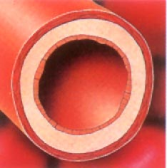
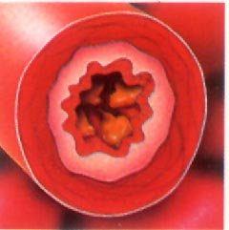
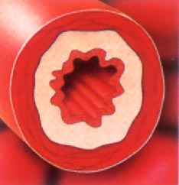
ĐIỀU TRỊ HEN
HEN CƠN CẤP
HEN NGOÀI CƠN
BÌNH THƯỜNG
Ngừa cơn
Cắt cơn
Notes:
+ Nếu API (+): điều trị phòng ngừa. Phòng ngừa tốt phế quản có thể hết viêm, bé có thể trở thành 1 bé bình thường => điều trị phòng ngừa cực kì quan trọng. Ngoài ra để phòng ngừa được còn cần phải cải thiện môi trường: ba bỏ thuốc lá, hạn chế tiếp xúc dị ứng nguyên,...

Slide 29
THUỐC ĐIỀU TRỊ HEN
THUỐC CẮT CƠN
THUỐC NGỪA CƠN
-SABA ( short acting beta 2 agonist)
-Ipratropium
bromide
-Corticosteroide
uống, chích (5-7 ng)
-Theophylline TTM
-Sulfate magne
-LABA ( long acting)
-Leucotriene modifier
ICS ( inhaled corticosteroid)
-Theophylline phóng thích chậm
Anti -IgE
Notes:
Bắt buộc thuộc.
+ Theophylline phóng thích chậm: SR (slow release) Theophylline. Do tác dung của vỏ bao ngoài của viên nén → nếu bẻ đôi viên thuốc xem như mất tác dung phóng thích chậm.
+ ICS có thể cắt cơn nhưng phải phối hợp với thuốc khác.
* Leucotriene: chất trung gian gây viêm, tác dụng duy trì phản ứng viêm, tăng tiết nhầy, co thắt phế quản.

Slide 30
VỊ TRÍ TÁC DỤNG THUỐC CẮT CƠN
β AGONIST
ANTI-CHOLINERGIC
(+)
(-)
βADRENORECEPTOR
CHOLINERGICRECEPTOR
ADENYLCYCLASE
GUANYLCYCLASE
AMP
AMP c
GMP C
GMP
DPQ
CO PQ
PHOSPHODIESTERASE
5’ AMP
5’ GMP
(-)
XANTHINES
Notes:
* Bình thường: có sự cân bằng giữa giãn và co phế quản:
+ Giãn: do Beta2 Agonist (các chất đồng vận beta) -> kích thích thụ thể beta adrenergic -> tiết ra adenylcyclase chuyển AMP thành AMP vòng => dãn pq.
- AMP vòng chuyển thành 5’AMP dưới tác dụng của men phosphyodiesterase => Xanthines ức chế men này -> tăng nồng độ AMP vòng.
+ Con đường gây co phế quản: mục đích sử dụng các thuốc là làm giảm GMP vòng.
- Tuy nhiên Xanthines cũng gây tăng GMP vòng -> tác dụng yếu. Tuy nhiên ưu điểm là dùng đường tĩnh mạch => trong trường hợp co thắt phế quản quá nhiều, không sử dụng được đường tại chỗ thì lựa chọn duy nhất là đường toàn thân.
* Khi bệnh nhân vào đợt cấp, thứ tự xem xét / sử dụng thuốc là: Beta2 Agonist – không hết→ Anti-Cholinergic –không hết→ Xanthines (Theophylline rất độc, chỉ dung trẻ < 12 tháng do chưa ghi nhận tác dung gây độc ở đối tượng này)..
+ Beta2 agonist: (Salbutamol, Albuterol, Ventolin) có 3 đường: uống, khí dung, tĩnh mạch.
Tác dung DPQ của đồng vận B2 mạnh gấp 3 lần so với Anti- Cholinergic.
- Khí dung: nhanh và mạnh nhất (gấp 2 lần so với tĩnh mạch, 3 lần so với uống) -> ưu tiên sử dụng.
- Uống: Salbutamol siro dự phòng (hiện nay ít dùng dạng viên).

Slide 31
DỰ BÁO CƠN HEN CẤP
Dự báo cơn hen cấp= không kiểm soát hen.
Nên chẩn đoán khi trẻ nhập viện vì suyễn. Đợt cấp cơn hen mức độ trung bình, hen bậc 2 không kiểm soát.
ĐỢT NẶNG DẦN LÊN
HO
( VỀ ĐÊM)
KHÒ KHÈ
KHÔNG VẬN ĐỘNG, BIẾNG ĂN
KHÓ THỞ
KẾT HỢP HO+ KK BAN NGÀY
, CẦN DÙNG SALBUTAMOL ĐÊM
-> LÊN CƠN NGÀY SAU
Notes:
* Không vận động, biếng ăn do khó thở.
* Nếu dùng salbutamol cắt cơn trong đêm mà không can thiệp tiếp -> hôm sau sẽ lên cơn lại.

Slide 32
Nhập viện ngay lập tức khi có bất kỳ dấu hiệu nào sau đây
Không khả năng xử trí tại nhà
Không đáp ứng điều trị ban đầu
Đánh giá ban đầu
6 nhát SABA (2 nhát x 3 lần )/ 1-2 giờ
Thở nhanh dai dẵng dù đã hít 3 lần SABA, dù các dấu hiệu LS khác cải thiện
Trẻ không thể nói hay uống
Tím
Co kéo gian sườn
SpO2 <92% khí trời
Mất phế âm
Môi trường XH khó khăn , cha mẹ không thể xử trí tại nhà
Notes:
Không đủ khả năng xử trí tại nhà: chú ý người nhà không phân biệt được thuốc cắt cơn, ngừa cơn -> xịt nhầm.
Cập nhật mới: 1 nhát MDI/ 5kg cân nặng. Trẻ 6-10kg thì 2 nhát xịt.

Slide 33
ĐIỀU TRỊ CƠN HEN CẤP
THỞ OXY
DÃN PHẾ QUẢN
DÙNG CORTICOIDES TOÀN THÂN
Notes:
Điều trị cơ bản bắt buộc phải có cuả xử trí cơn hen cấp.

Slide 34
XỬ TRÍ BAN ĐẦU CƠN HEN TRẺ EM
Điều trị | Liều lượng
Oxy | 1L/min duy trì SpO2 94-98% (>=95%)
SABA | 2–6 puffs + spacer, hoặc 2.5-5mg nebulizer/ 20ph / g đầu nếu TC dai dẵng thêm 2-3 puffs / g. Nhập viện khi >10 puffs trong 3-4 giờ.
Corticosteroids | Prednisolone (1-2mg/kg, max 20mg TE <2 t; 30 mg TE 2-5 t) Methyl prednisolone 1mg/kg/ 6h TM trong ngày đầu
Chọn lựa điều trị bổ sung trong giờ đầu
Ipratropium bromide |  | Cho cơn hen TB/ nặng 250-500mcg (nebulizer) / 20 ph/ chỉ trong 1 giờ
Notes:
Xử trí ban đầu: cung cấp oxy và dãn phế quản.
Chú ý dung dãn PQ MDI thì 5kg/ 1 nhát. Còn với PKD thì < 5 tuổi liều max 2.5 mg, > 5 tuổi liều max 5 mg ( liều theo cân nặng 0.15mg/kg/lần Salbutamol).
+ Corticoide toàn thân: dùng tùy trường hợp không phải lúc nào cũng dùng.
* Ipratropium bromide: <5 tuổi liều 125; >5 tuổi liều 250. Cập nhật mới chỉ dung Iprtropium Bromide trong 24h.

Slide 35
CƠN HENNHẸ
CƠN HENTRUNG BÌNH
ĐIỀU TRỊ NGOẠI TRÚ
- Khí dung salbutamol 2,5 mg/ Lần
- Hoặc MDI salbutamol ( 2 -4 nhát / lần
mỗi 20 phút x 3 lần nếu cần
( đánh giá lại sau mỗi lần phun)
ĐIỀU TRỊ NGOẠI TRÚ
- Khí dung salbutamol( 2,5 mg / lần)
- Hoặc MDI salbutamol vối buồng đệm ( 6-8 nhát / lần) mỗi 20 phút x 3 lần nếu cần
( đánh giá lại sau mỗi lần phun)
-
ĐÁNH GIÁ SAU 1 GIỜ
ĐÁP ỨNG TỐT
- Hết khò khè
- Không khó thở
- SaO2 ≥ 95%
ĐÁP ỨNG KHÔNG HOÀN TOÀN
- Còn ran rít
- Còn khó thở
- SaO₂ 92-95%
KHÔNG ĐÁP ỨNG
- Còn ran rit ,khó thở , rút lõm ngực
- SaO₂ < 92 %
Điều trị ngoại trú
- Tiếp tục MDI salbutamol
mỗi 3-4 giờ trong 24-48giờ
- Hẹn tái khám
Xem xét chỉ định nhập viện
- KD salbutamol
+
- KD Itratropium
(250mcg/lần)
- Prednisolone uống sớm
( khi không đáp ứng 1 lần khí dung salbutamol)
Nhập viện
- KD salbutamol
+ Itratropium
x 3 lần nếu cần
- Prednisolone uống
(sau 3 lần không giảm xử trí như cơn hen nặng)
-
Khuyến cáo chẩn đoán và điều trị hen cho trẻ dưới 5 tuổi. Hội HÔ HÁP VN 2015
Notes:
* Cơn hen nhẹ:
+ MDI salbutamol: 1 nhát/lần/ 5kg; tối đa 10 nhát. Xài quá nhiều gây tác dụng phụ (hạ kali, rung cơ, nhịp tim nhanh).
Nếu đáp ứng tốt thì dãn dần liều SABA ra. Từ 20 phút → 4-6 giờ.

Slide 36
CƠN HEN NẶNG
NHẬP CẤP CỨU
▪Oxy qua mặt nạ
▪KD salbutamol kết hợp với
Ipratropium mỗi 20 phút x 3 lần
( đánh giá lại sau mỗi lần phun)
▪Hydrocortisone TM hoặc Methyl prednisolone
-
CƠN HENDỌA NGỪNG THỞ
NHẬP CẤP CỨU
▪Oxy qua mặt nạ
▪Adrenaline TDD mỗi 20 phút x 3 lần
▪KD salbutamol kết hợp với
Ipratropium mỗi 20 phút x 3 lần
( đánh giá lại sau mỗi lần phun )
▪Hydrocortisone TM hoặc Methyl prednisolone
ĐÁNH GIÁ SAU 1 GIỜ ĐIỀU TRỊ
ĐÁP ỨNG TỐT:
Tiếp tục
▪KD salbutamol ± KD Ipratropium mỗi 4 - 6 giờ trong 24 giờ
▪ Hydrocortisone TM
ĐÁP ỨNG KHÔNG HOÀN TOÀN /XẤU:
Chuyển hồi sức
▪KD salbutamol mỗi giờ
KD Ipratropium mỗi 2-4 giờ
▪Hydrocortisone TM
▪TTM Magnesium Sulfate
▪TTM Aminophyline (< 1 tuổi)
▪TTM Salbutamol . đặt NKQ, thờ máy
▪
ĐÁP ỨNG TỐT
▪Không khó thở
▪SaO2 ≥ 95%
ĐIỀU TRỊ NGOẠI TRÚ
▪MDI salbutamol mỗi 3 -4 giờ trong 24 -48 giờ
▪Prednisolone uống x 3 ngày
▪Hẹn tái khám
Khuyến cáo chẩn đoán và điều trị hen cho trẻ dưới 5 tuổi. Hội HÔ HÁP VN 2015
Notes:
* Khi đáp ứng không hoàn toàn / xấu:
+ < 1 tuổi: bắt buộc phải TTM Aminophyline- Theophylline (do dùng Magnesium sulfate <1 tuổi chưa được chứng minh hiệu quả).
+ > 1 tuổi: ưu tiên Magnesium Sulfate hơn (Aminophyline độc). Tuy nhiên GINA vẫn chưa khuyến cáo dùng Magnesium Sulfate cho trẻ <5 tuổi.
+ Ngoài ra có thể sử dụng ICS liều cao (không có trong textbook như có trong hướng dẫn của bộ y tế).

Slide 37
Magnesium sulfate
40-50 mg/kg/liều , pha loãng TTM 20phút
GINA 2015 : chưa được nghiên cứu ở trẻ nhỏ
Tại một số bv có dùng cho trẻ trên 12 tháng
Aminophylline:
-- Không được khuyến cáo
- cơn hen nặng khg đáp ứng với
PKD β2- agonist và corticoide
Tấn công 5mg/kg/20 phút, sau đó 1mg/kg/giờ.
Notes:
Magnesium sulfate: h ít xài nên khỏi học liều.
Aminophylline nếu trẻ đã dung trước đó thì liều tấn công là 3mg/kg/ 20 phút.

Slide 38
CƠN HEN TRUNG BÌNH
T1
T2
T3
30PH
30 PH
1,2,3 ,4 , 6h …
SABA
X 2 LẦN /NG
NGOẠI
TRÚ
CORTICOIDE
UỐNG
IPRATROPIUM
BROMIDE V
NHẬP VIỆN
SCS
HỖ TRỢ HH
Notes:
Tiếp cận tại phòng khám:
+ Hen nhẹ: cho SABA -> 30p sau hết luôn -> đi về.
+ Hen trung bình:
- SABA => 30p đánh giá lại thâý bớt => duy trì, sau đó đủ 3 liều thì ngắt qãng ra 1,2,3,4h trong ngày đầu, ngày sau thì phun them 4-6 lần → xong rồi cho về..
- 30p không bớt: SABA + Corticoid uống. CÔ MỚI UPDATE IPT¥RATROPIUM VÔ NGAY LUÔN.
- 60p sau vẫn không bớt => cơn hen nặng -> điều trị như slide dưới.
* Theo lý thuyết: phun 3 lần chờ coi đáp ứng, nhưng ở trẻ em đợi 3 lần là chết luôn => dặn người nhà nếu phun 2 lần thấy không đáp ứng thì chuẩn bị lên BV.
* Cơn hen nặng còn được định nghĩa là sau 3 lần phun khí dung không bớt.

Slide 39
CƠN HEN NẶNG
T1
T2
T3
30PH
30 PH
1,2,3 ,4 , 6h …
SABA
30PH
2,4,6 h
IPRA.
BROMIDE
CÂN NHẮC
ICS LIỀU CAO
TTM MAGNE SULFATE
HAY THEOPHYLLIN
X 2 -4 LẦN /NG
CORTICOSTEROID
CHÍCH
HỖ TRỢ HH
Notes:
* Cơn hen nặng: có bao nhiêu lôi ra xài hết, đừng tiếc (đề hen nặng thì chọn đáp án dài nhất).
* Có thể cân nhắc Magne Sulfate hay Theophyllin sớm hơn tùy trường hợp.

Slide 40
Yếu tố nguy cơ cơn hen nặng
Đặt NKQ trước đó vì hen cơn nặng
Nhập cấp cứu vì hen trong năm trước
Uống corticoides thời gian ngắn hay vừa mới ngưng corticoides
Không dùng corticoides hít
Dùng hơn một lọ thuốc dãn phế quản tác dụng nhanh / trong 1 tháng
Có vấn đề về tâm lý
Notes:
* Dù hiện nay là cơn hen nhẹ / trung bình nhưng nếu có các yếu tố trên cũng cho nhập viện:
+ Nhập cấp cứu: hỏi thở oxy.
+ Uống cor trong thời gian ngắn, vừa ngưng cor, hoặc uống cor liều cao vẫn không kiểm soát hen được.
+ Không dùng cor hít hay dùng ICS không tuân thủ.
+ Dùng nhiều SABA -> hen không kiểm soát.
+ Vấn đề tâm lý: lo lắng, rất nguy hiểm, gây co thắt phế quản, có thể gây ngưng thở => hen nặng quá xem xét cách ly không lỡ đứa kế bên chết sợ chết theo.

Slide 41
Điều trị phòng ngừa
Notes:
Chỉ định phòng ngừa:
* Trẻ >5 tuổi: hầu như phòng ngừa hết
* Trẻ <5 tuổi: 3 chỉ định
+ Khò khè điển hình hen >3 lần không kiểm soát.
+ Triệu chứng không điển hình là hen (khò khè thường xuyên, ho cả ngày lẫn đêm, không yếu tố khởi phát,...) có đáp ứng với thuốc dãn phế quản (cắt cơn) (trong 6-8w?)
+ Triệu chứng khò khè 2 lần nặng, khởi phát do siêu vi => phòng ngừa trong vòng 2-4w.

Slide 42
NHỮNG YẾU TỐ LÀM NẶNG CƠN HEN
Viêm mũi xoang
TNDD-TQ
Dị ứng thuốc : aspirin, aspirine, NSAID, sulfites betablockers
Notes:
* Sulfite: chất bảo quản thực phẩm (trái cây, ...)
+ TNDD-TQ: GERD.

Slide 43
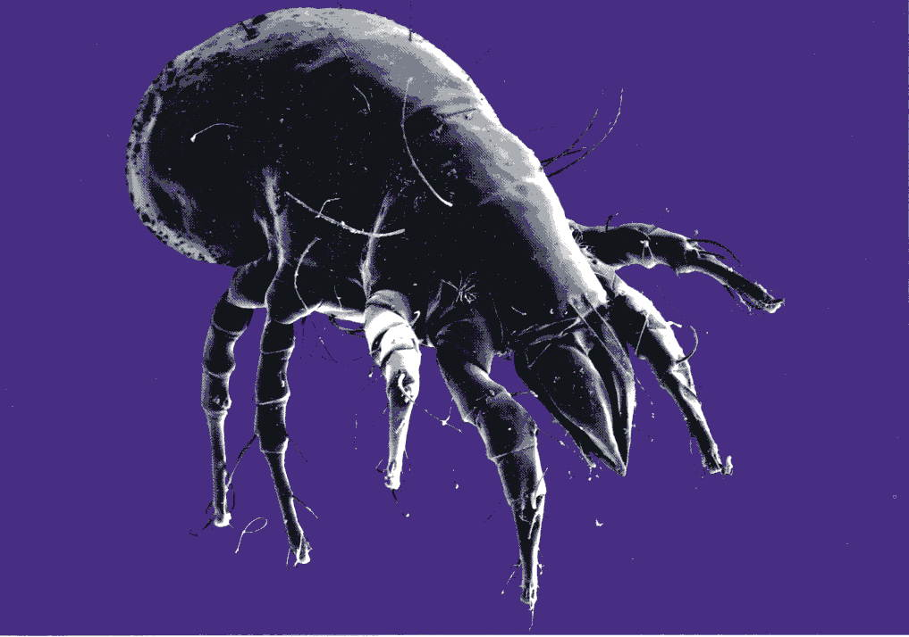
KIỂM SOÁT CÁC YẾU TỐ LÀM NẶNG CƠN HEN
NTHHC, Cuùm | Haïn cheá tieáp xuùc vôùi ngöôøi bò caûm cuùm- Chuûng ngöøa cuùm
Khoùi thuoác | Khoâng huùt thuoác trong nhaø
Buïi nhaø | Giaët aùo goái, ra giường, thuù boâng baèng nöôùc noùng moãi tuaàn
Suùc vaät Giaùn | Khoâng nuoâi trong nhaø Lau nhaø, xòt thuoác
Notes:
* Không kiểm soát được thì không bao giờ điều trị hen được.
+ Dị ứng trứng gà vẫn có khả năng chủng ngừa cúm.
+ Mạt 2 loại: mạt nhà (trên giường), mạt kho (ở bếp) -> phải lau dọn thường xuyên.
+ Súc vật: coi chừng hỏi sót nuôi chim.

Slide 44
KHÁM LẦN ĐẦU
ĐÁNH GIÁ THEO MỨC ĐỘ NẶNG
CHỌN THUỐC BAN ĐẦU
TÁI KHÁM
ĐÁNH GIÁ THEO MỨC ĐỘ KIỂM SOÁT
ĐIỀU CHỈNH ĐIỀU TRỊ

Slide 46
CHỌN THUỐC BAN ĐẦU

Slide 47
LIỀU LƯỢNG THUỐC PHÒNG NGỪA

Slide 48
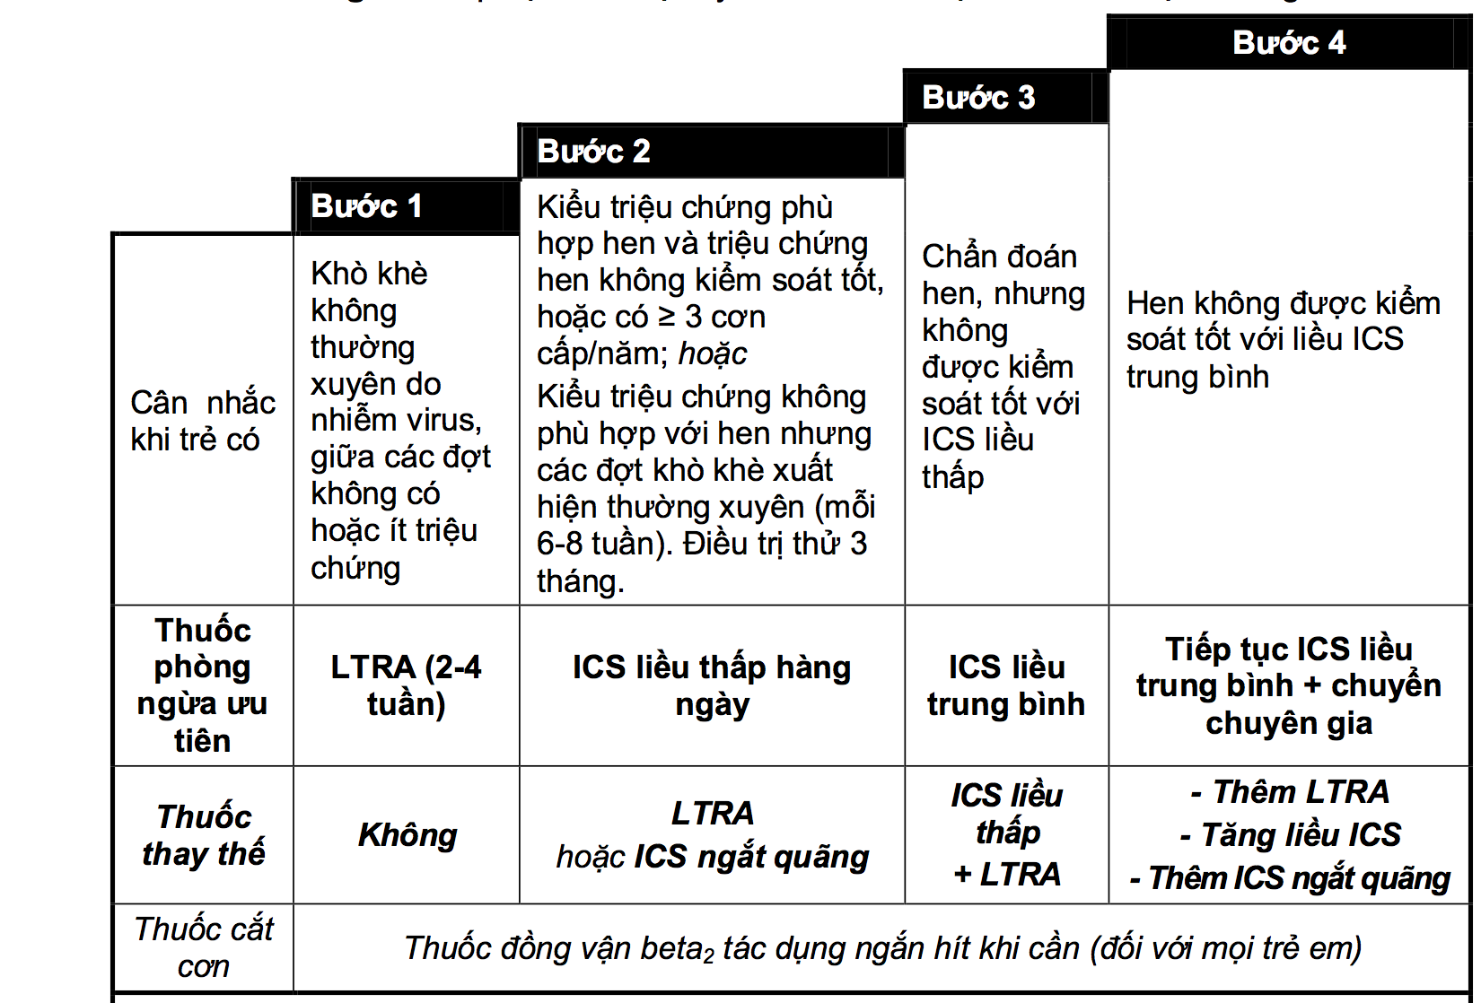
Notes:
+ Khởi phát do siêu vi, cảm cúm (VIA = Viral-induced asthma): thường định kì theo mùa bệnh (cúm ~ tháng 6); gặp nhiều ở trẻ <5 tuổi, giữa các cơn hoàn toàn khỏe mạnh => LTRA = leukotriene receptor antagonists: thường gặp Montelukast trong 2-4w.
+ Khởi phát thường xuyên, đụng gì cũng lên cơn (MTA = multi-trigger asthma) => ưu tiên ICS liều thấp hàng ngày
Học 2 cái được rồi, còn mấy cái khác là vấn đề chuyên khoa.
* Trẻ >5 tuổi thường dùng ICS hết, dưới 5 tuổi lựa chọn giữa ICS và Montelukast.

Slide 49
PHÂN LOẠI THEO MỨC ĐỘ KIỂM SOÁT
Notes:
1- <5 tuổi: >1 lần/tuần
>5 tuổi: >2 lần/tuần
3- tương tự 1

Slide 50
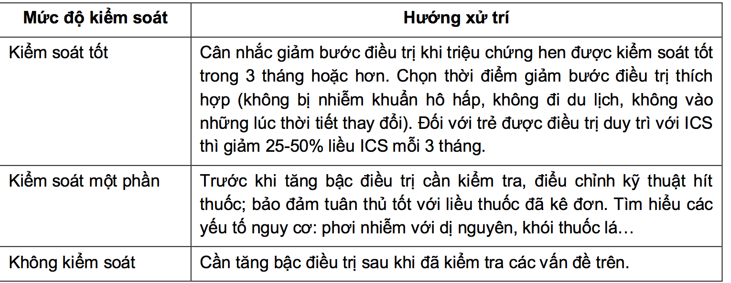
Notes:
Quên đi, không hỏi đâu

Slide 51
Hẹn tái khám:
Hen chưa kiểm soát: Tk mỗi 2 tuần
Kiểm soát một phần: TK mỗi tháng
Kiểm soát hoàn toàn : TK mỗi 3 tháng
-Mục đích:
Kiềm tra sự tuân thủ
Kỹ thuật dùng thuốc
Tăng giảm liều thuốc khi cần

Slide 52
Thầy Sơn- hay hỏi.
Phòng ngừa cơn hen:
> 6 tuổi: lên cơn do đường thở đã xẹp.
< 6 tuổi: khò khè tái đi tái lại nhiều lần. Triệu chứng của hen khó kiểm soát. Khò khè chưa đủ 3 lần nhưng vô nặng. Triệu chứng không điển hình hen, Phun KD thì giảm > 4 tuần.

Slide 53
CÂU HỎI THẮC MẮC ????

